Slide 1

Проект создания волонтерского ивент-агентства

Slide 2


Данный проект посвящен созданию на базе волонтерского центра «П.А.Н.Д.А.» МУ «Форум» агентства по проведению благотворительных праздников и анимационных программ «Добрый День» для социально-незащищенных слоев населения.

Slide 3

Цель Проекта:
Реализация добровольческого потенциала и наработанного опыта волонтерского центра «П.А.Н.Д.А.» МУ «Форум» в сфере организованного досуга для социально-незащищенных категорий населения, посредством организации и проведения благотворительных и бесплатных праздников и мероприятий

Slide 4

Задачи:
- Развитие добровольческих компетенций волонтеров ВЦ «П.А.Н.Д.А»;
- Организация содержательного досуга;
- Сформировать аниматорский добровольческий актив;
- Охватить мероприятиями и праздниками целевую аудиторию проекта.

Slide 5

Механизмы реализации
Тренинговые занятия по развитию добровольческих компетенций;
Подготовка праздников, игровых программ и мероприятий;
Создание костюмов и реквизита;
Организация работы волонтерской медиа-группы;
Поиск партнеров и спонсоров;
Популяризация проекта;
Организация и проведение мероприятий для социально-незащищенных категорий граждан и детей, оказавшихся в ТЖС.

Slide 6
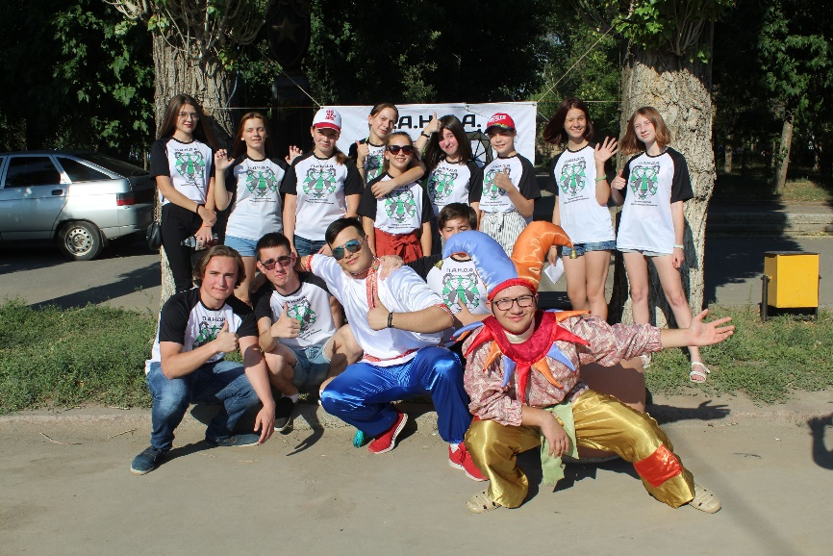
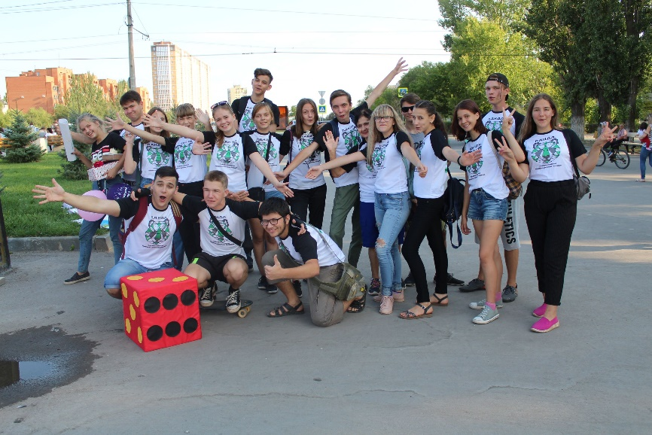
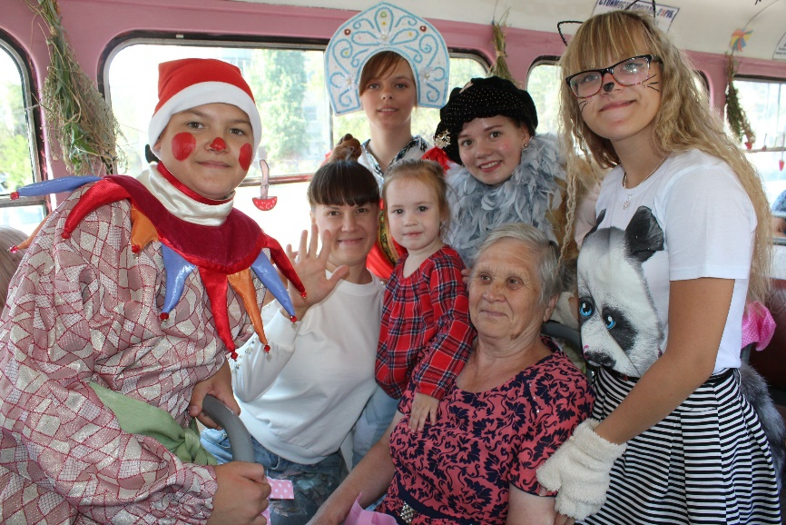
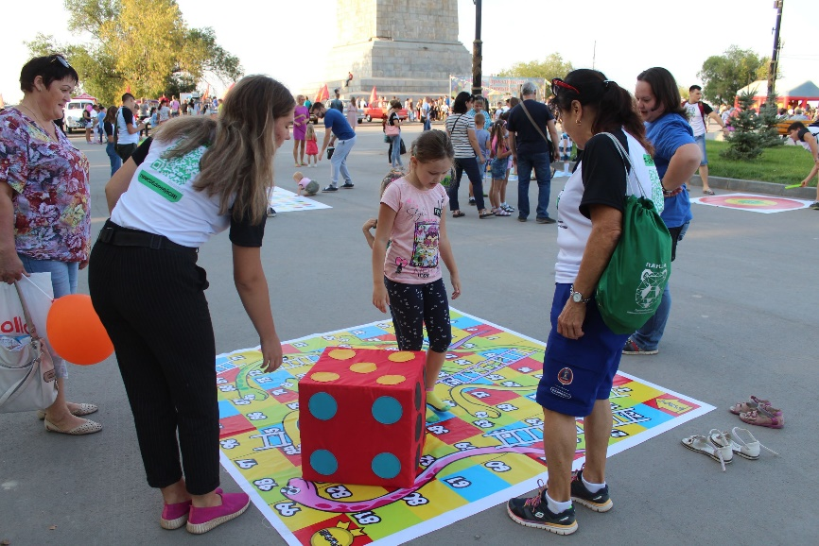
Наш опыт

Slide 7
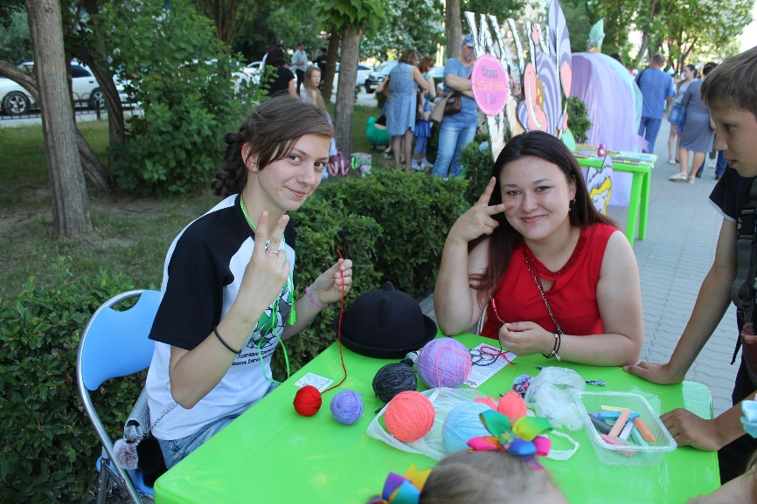
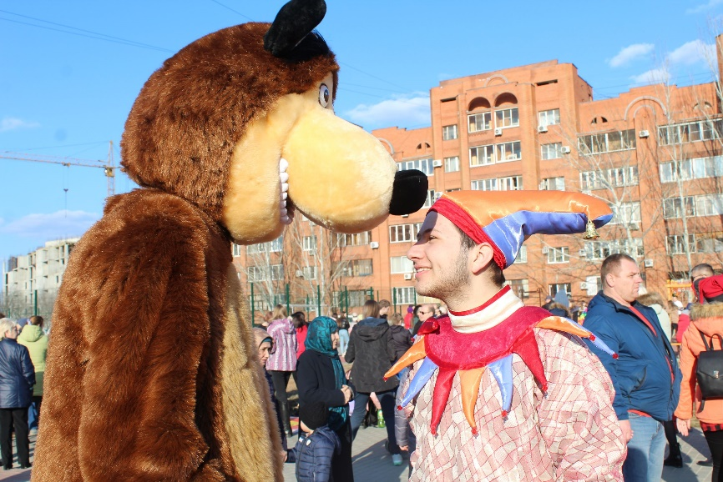
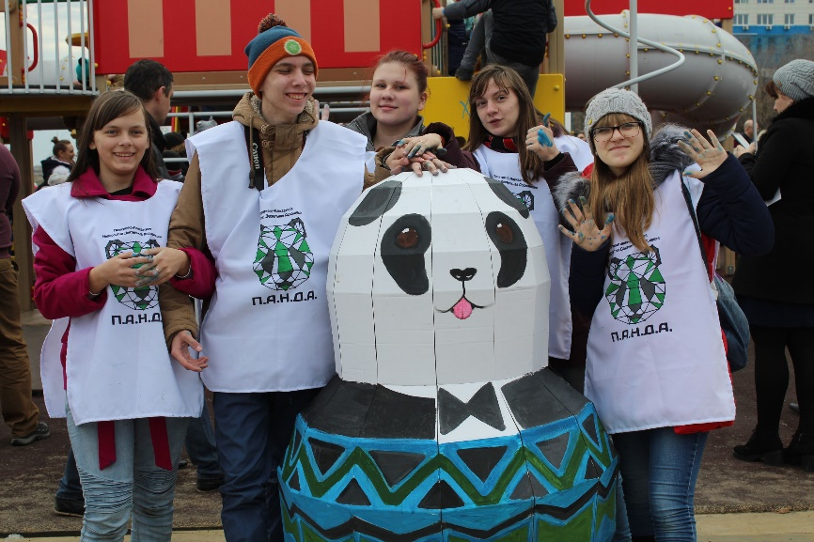
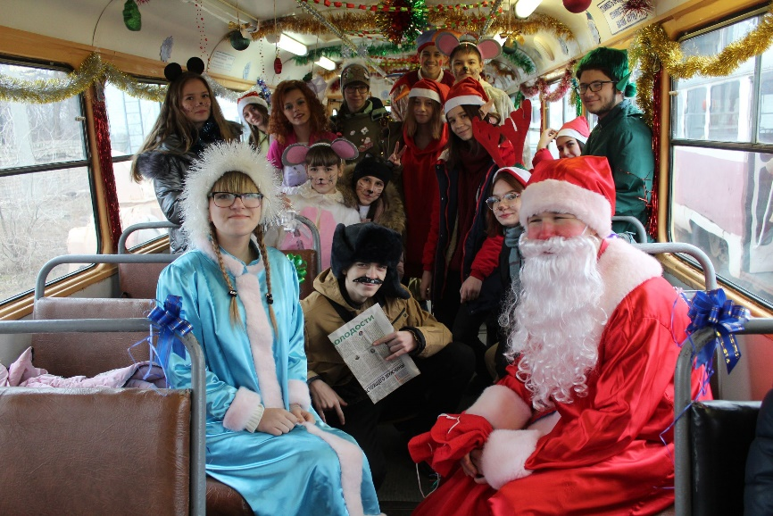
Наш опыт

Slide 8
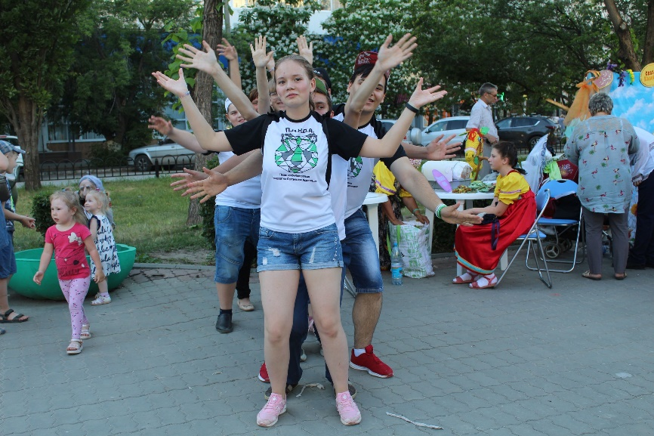
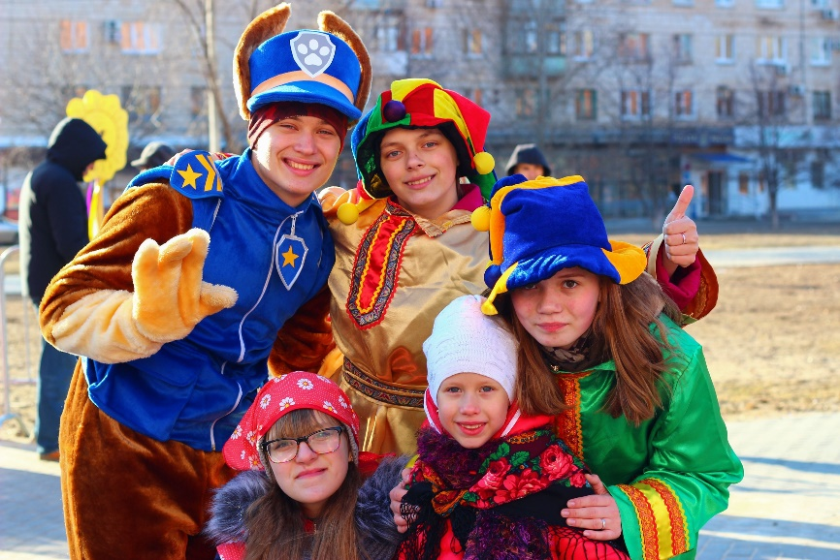
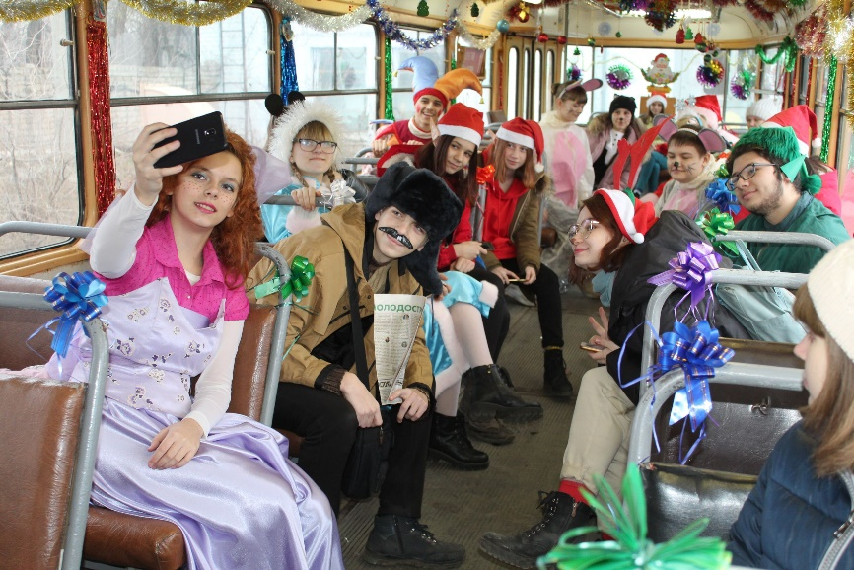
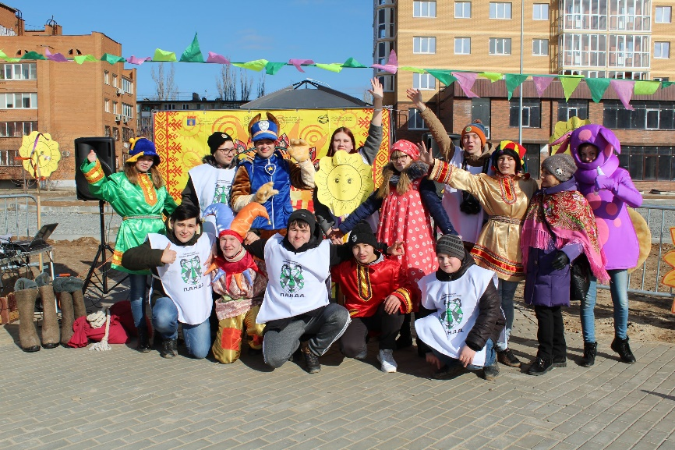
Наш опыт

Slide 9

Чего мы хотим добиться?
Мы – специалисты и волонтёры Панда-Центра хотим сделать день добрым для всех, кому не хватает искренней радости, хорошего настроения и яркого праздника. И чтобы в перспективе любой день можно было назвать Добрым! И мы знаем рецепт успеха в этом начинании: отличная команда, большой опыт, хорошая идея, желание, возможности, способности, позитивный настрой, энергетика добрых дел – все смешать, но не доводить до кипения, а подарить это тем, кому это действительно нужно.

Slide 10


